Slide 1

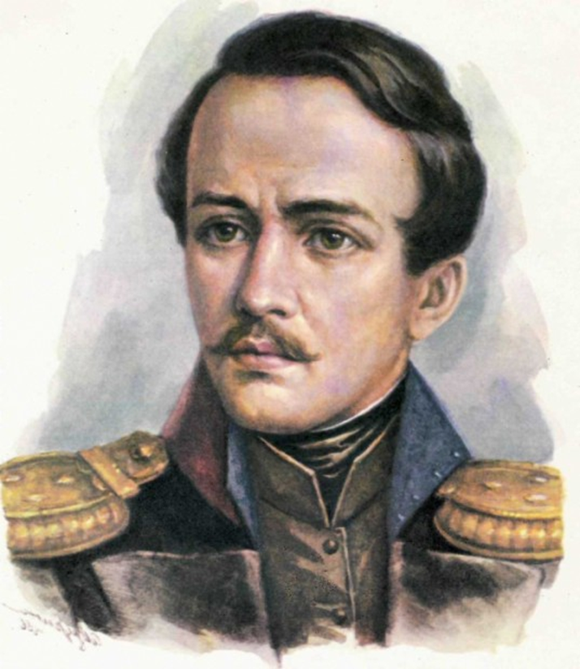
Интересные факты из жизни
М.Ю. Лермонтова

Slide 2

Большую часть жизни Лермонтова считали некрасивым человеком. Он был низкорослым, сутулым, с недобрым взглядом мрачных глаз и такой же недоброй улыбкой. Однако в последние годы жизни поэт преобразился, некоторые считали его красавцем

Slide 3
Бабушка Елизавета Алексеевна Арсеньева очень любила маленького Мишу и его воспитанием занималась сама лично. Являясь представительницей богатого рода, она могла позволить давать Мише все что угодно и оплачивать дорогостоящее обучение. Отцу это было не по карману и он согласился с Елизаветой Алексеевной, что до 16 лет она будет заниматься его воспитанием, но при этом она должна во всем с ним советоваться. Кстати именно бабушка дала внуку имя Михаил

Slide 4
В семье Лермонтова почему-то было принято разговаривать на французском языке. И когда Михаил впервые услышал как прекрасно звучит русская сказка на родном языке, то он буквально в него влюбился, считая его мелодичным и прекрасным

Slide 5
Михаил был достаточно дерзким молодым человеком, любил подшучивать над другими, иногда даже эти шутки переходили все границы. И он совершенно не стеснялся своего поведения, его это наоборот забавляло. Из-за таких вот шуток он и схлестнулся в дуэли с отставным кавалеристом Мартыновым, на которой он и погиб от пули в грудь.

Slide 6
Он стал более свободным, раскованным в общении, и эта свобода удивительно красила молодого человека. Все его три Музы – Екатерина Сушкова, Наталья Иванова, Варвара Лопухина не отвечали ему взаимностью, и вышли замуж за других людей

Slide 7
Одним из самых странных, но интересных фактов о Лермонтове является то, что он верил в сверхъестественное и предсказания. Из-за этого он очень часто обращался к гадалкам. Также, все свои важные решения он принимал при помощи подкидывания простой монетки. Монетка и решила судьбу Лермонтова. Он стоял перед выбором: ехать на службу или ненадолго остаться в Пятигорске. Он подбросил монетку и ему выпал Пятигорск. Именно там он и схлестнулся в смертельной дуэли с Мартыновым

Slide 8
Михаил Юрьевич женат не был, но всю жизнь был увлечен Варварой Александровной Лопухиной, в замужестве Бахметевой. Она является адресатом любовной лирики поэта

Slide 9
Всего экранизировано порядка 20 произведений Михаила Юрьевича, среди которых «Герой нашего времени», «Бэла», «Ашик-Кериб», «Маскарад» и др. Сам же образ писателя появлялся в 8 фильмах, среди которых «Пушкин. Последняя дуэль», где его сыграл Евгений Стычкин

Slide 10
Всего в недолгой жизни Лермонтова было 2 состоявшиеся дуэли и 4 намеченных, которые удалось все же избежать благодаря окружающим

Slide 11
Михаил Лермонтов был не только замечательным поэтом, но и отличным художником, а также прекрасно разбирался в математике. Кстати, его художественный талант вы наверняка видели в школьных учебниках или в других местах. Кроме всего прочего он рисовал автопортрет, который вышел просто восхитительно

Slide 12
За два месяца до гибели поэт написал чудесное стихотворение «Выхожу один я на дорогу». Многие современники считают, что он предчувствовал свою смерть и в этом стихотворении Лермонтов прямо говорил о своем разочаровании и нежелании жить

Slide 13
Около 2000 улиц, площадей, переулков и других объектов населенных пунктов России носят название, связанное с фамилией поэта, например площадь имени Лермонтова

Slide 14
В 1830 году двоюродная сестра будущего поэта познакомила его с Екатериной Сушковой, которой на тот момент было уже 18 лет. Она очень понравилась юному Лермонтову, но она лишь смеялась над ним. Спустя 4 года он был зачислен в Гусарский полк и в этот момент он снова встречается с Сушковой. Михаил решает ей отомстить и «вскруживает» ей голову. У них начинается роман, из-за чего расстраивается ее свадьба с Алексеем Лопухиным. После этого Лермонтов «порвал» с ней

Slide 15
Самое интересное, что это был не единственный раз. Лермонтов вошел во вкус и с удовольствием расстраивал чужие свадьбы, признаваясь в любви к невесте. А если девушка говорила, что не верит ему, то он обещал покончить с собой. Естественно, после разрыва свадьбы Мишель бросал свою липовую избранницу. Причем он даже мог громко посмеяться над всем этим

Slide 16
Лермонтов был неразборчив в еде и мог за раз съесть достаточно много, чем очень забавлял друзей. Как-то они решили разыграть Михаила Юрьевича – после долгой прогулки они угостили его специально испеченными булочками с опилками. Съев две, Лермонтов ничего не заметил, но, когда друзья открыли ему правду, очень обиделся и с тех пор ел только дома

